Slide 1


Муниципальное бюджетное дошкольное образовательное учреждение
«Детский сад «БЕРЁЗКА» С.УРОЖАЙНОЕ»
Симферопольский район Республики Крым
МАСТЕР - КЛАСС
«Инновационные методы работы с дошкольниками по развитию связной речи»
Подготовила: Хайтазова Н.Р.
воспитатель высшей квалификационной категории

Slide 2

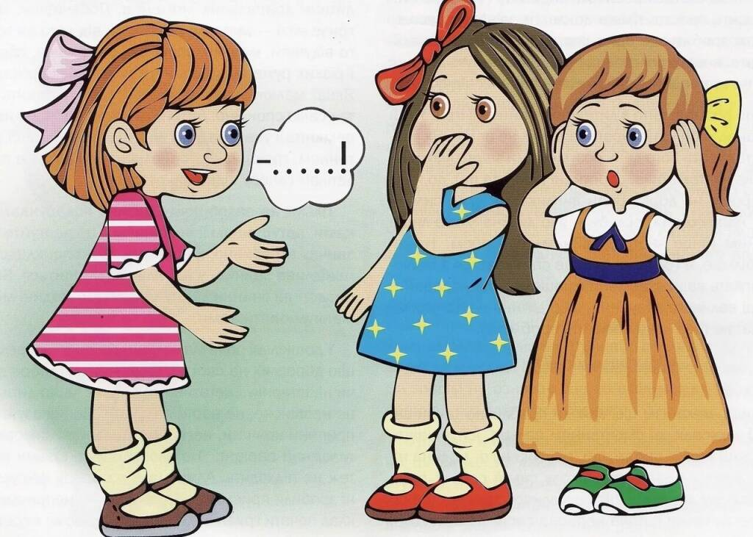
АКТИВИЗИРУЮЩИЕ РЕЧЬ ТЕХНИКИ
(Л.А. ВОЛКОВА)
АБСУРД
ИНТЕРПРЕТАЦИЯ
ПРОВОКАЦИЯ
ПОБУЖДЕНИЕ К СРАВНЕНИЮ И УМОЗАКЛЮЧЕНИЮ
ПРОЕКТИРОВАНИЕ
МОДЕЛИРОВАНИЕ
КОНСТРУИРОВАНИЕ
АССОЦИАЦИИ
АНАЛОГИЯ
ЭВРИСТИЧЕСКОЕ ФАНТАЗИРОВАНИЕ

Slide 3


Институт «Чудес»
«Самые невероятные
приключения
животных в лесу»

Slide 4


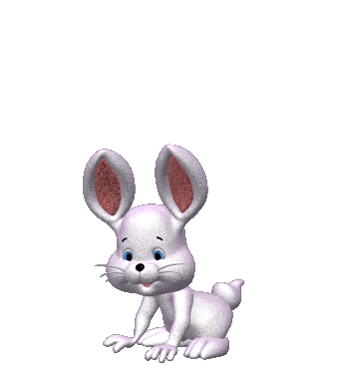

Slide 5
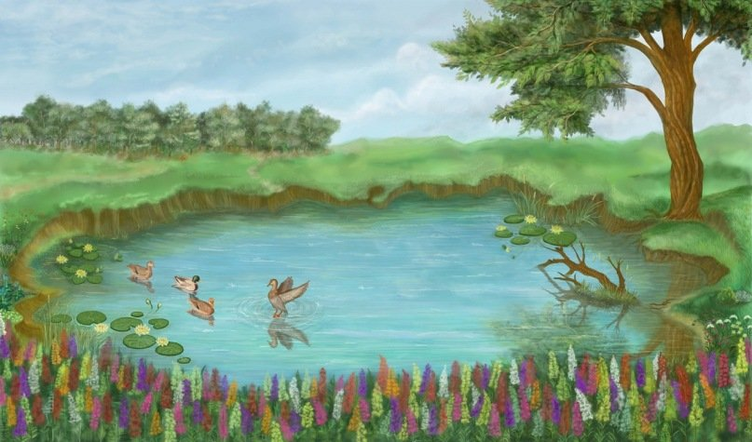


Slide 6


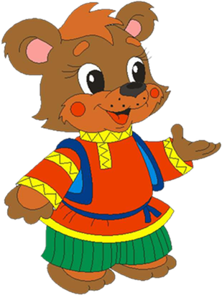

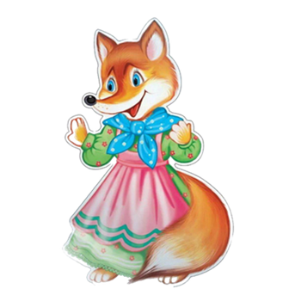

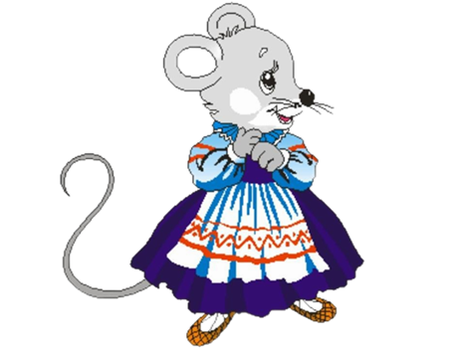

Slide 7









Slide 8








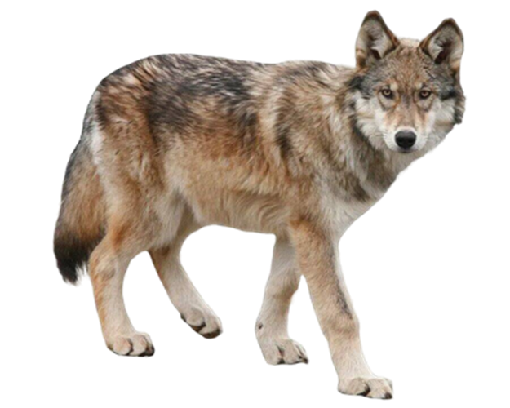


Slide 9


Slide 10


Slide 11




Slide 12

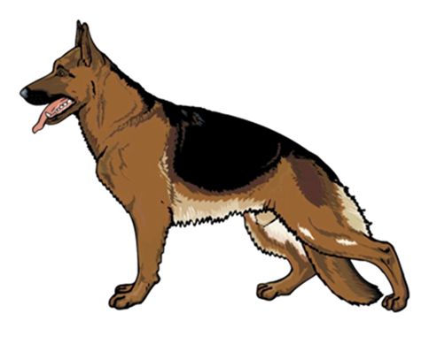

Slide 13




Slide 14
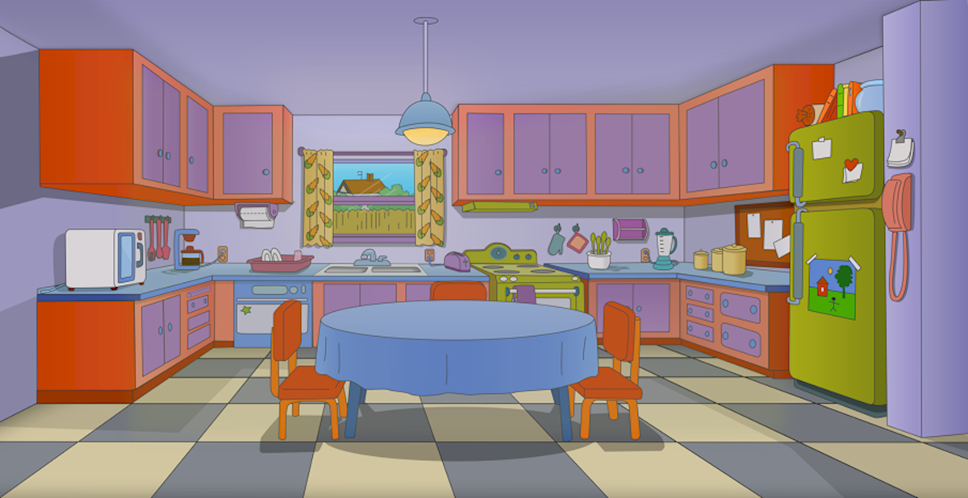
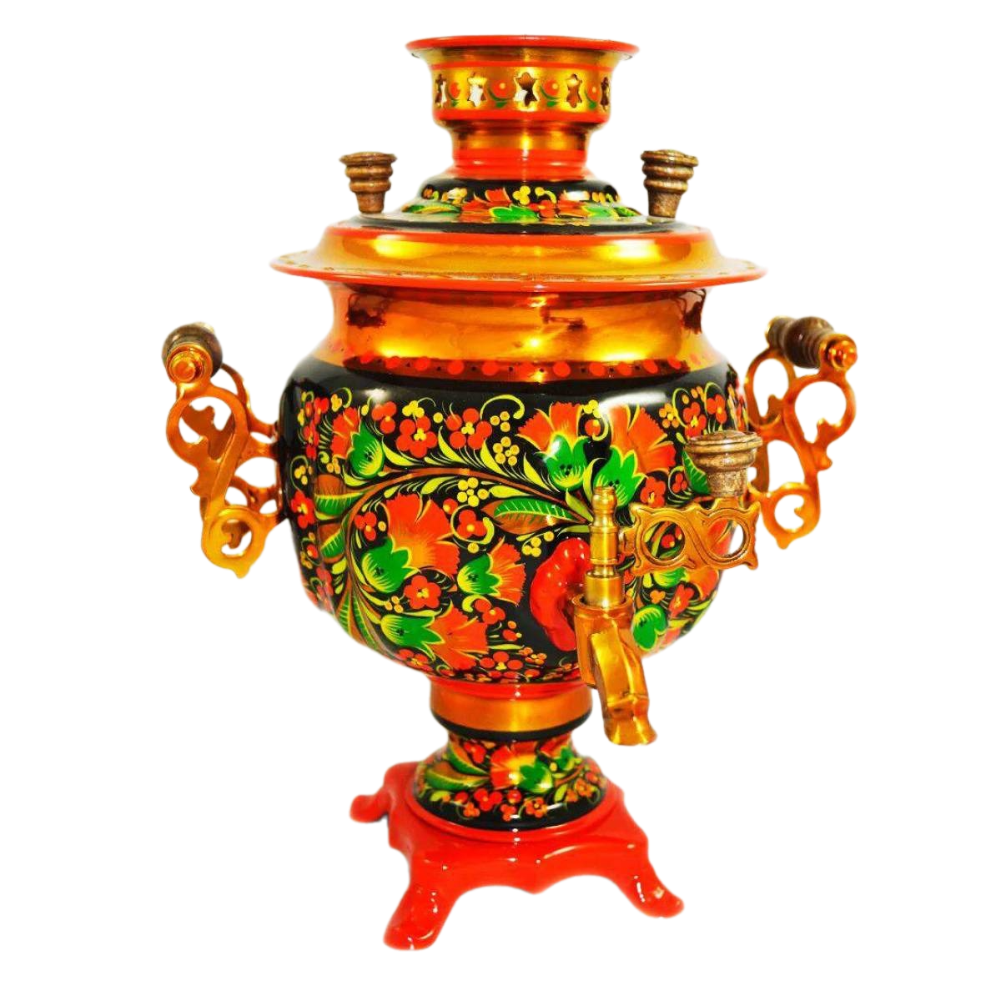


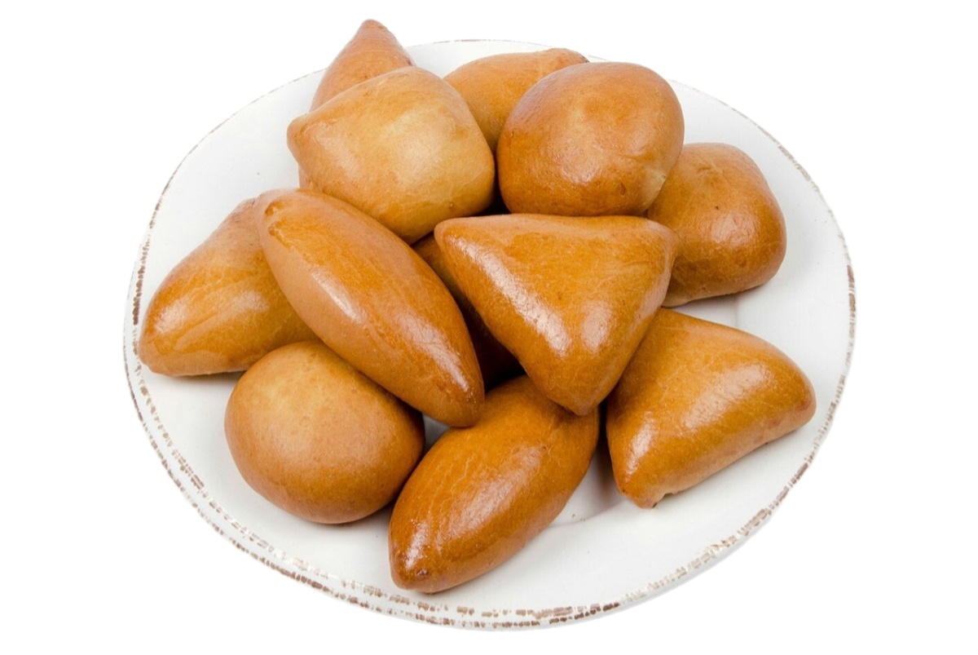
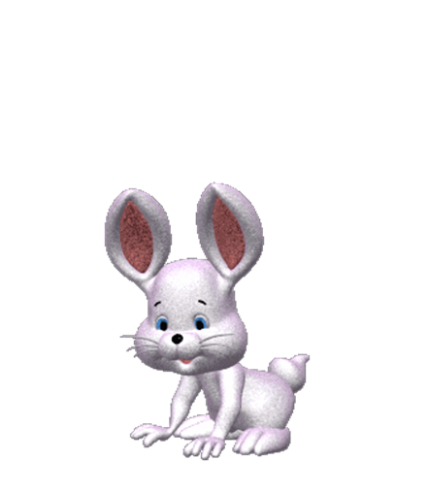




АНАЛОГИЯ

Slide 15


